Slide 1
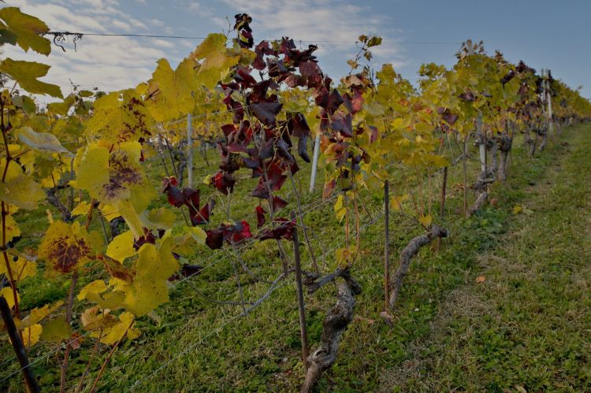
Flavescence Dorée
Informationen zur FD
Dieses Projekt wird durch das Wissenschafts- und Innovationsprogramm Horizont 2020 der Europäischen Union unter der Projektnummer 652601 finanziert.

Slide 2
Bei dieser Präsentation handelt es sich um eine reine Übersetzung. Die hier vorgestellten Ansätze zur Bekämpfung der FD sind lediglich eine Zusammenfassung aller Maßnahmen, die von den am WINETWORK-Projekt teilnehmenden Ländern durchgeführt bzw. getestet werden. Bitte beachten Sie, dass die nationalen und regionalen Vorgaben bzw. Empfehlungen einzuhalten sind!

Slide 3
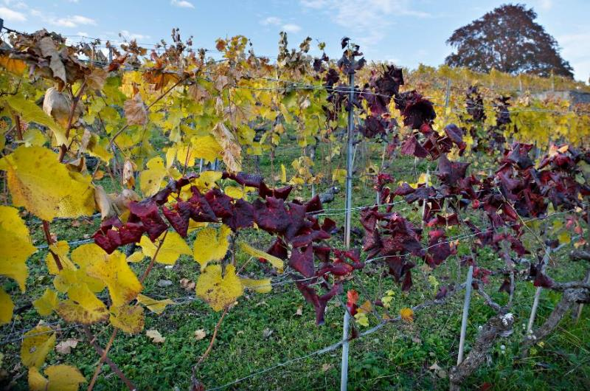
Flavescence Dorée
Was ist die FD?
Die Flavescence dorée ist eine weit verbreitete Krankheit, die durch ein Phytoplasma hervorgerufen wird.

Slide 4
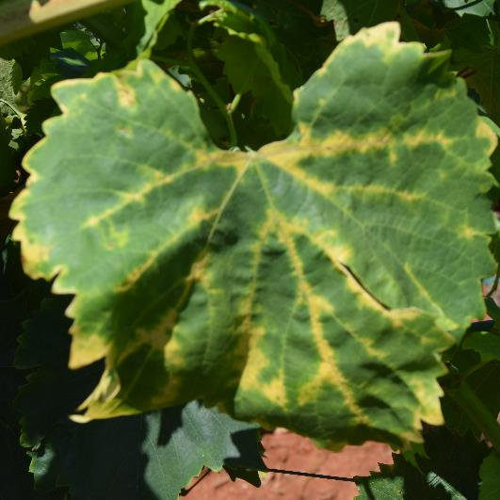
Flavescence Dorée
Was ist die FD?
Ein Phytoplasma ist ein Mikroorganismus, der in der Pflanze lebt, in der Regel nicht zum Absterben der Rebe führt, jedoch das Gefäßsystem der Pflanze behindert und in den Pflanzenmetabolismus eingreift.

Slide 5
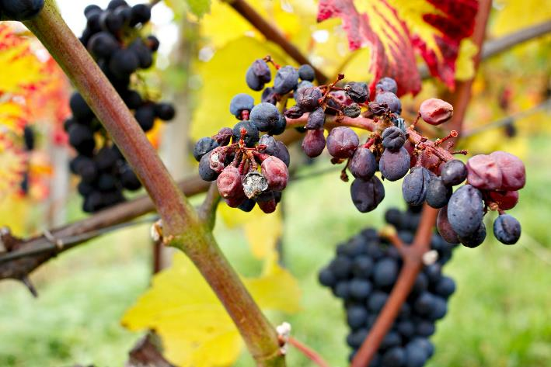
Flavescence Dorée
Was ist die FD?
FD kann zu erheblichen wirtschaftlichen Verlusten führen, weshalb die FD in der EU als Quarantänekrankheit eingestuft ist.

Slide 6
Flavescence Dorée
Was ist die FD?
Die ökonomischen Folgen sind verheerend. Wenn eine Rebe einmal infiziert wurde, kann sie nicht mehr geheilt werden.

Slide 7
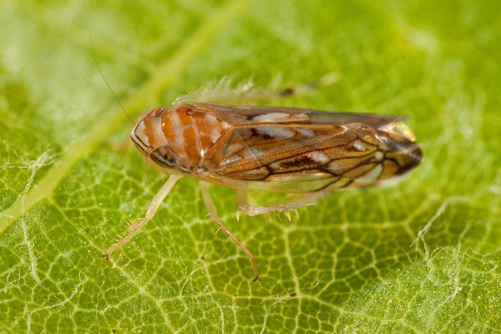
Flavescence Dorée
Was ist die FD?
Das FD Phytoplasma wird von Pflanze zu Pflanze über ein Insekt, Scaphoideus titanus, übertragen, welches an den Leitbahnen der Pflanzen saugt.

Slide 8
Flavescence Dorée
Krankheitsausbreitung
Die FD ist eine europäische, endemische Krankheit. 1955 wanderte Scaphoideus titanus von Nordamerika nach Eurpa ein und verbreitete somit das FD Phytoplasma.

Slide 9
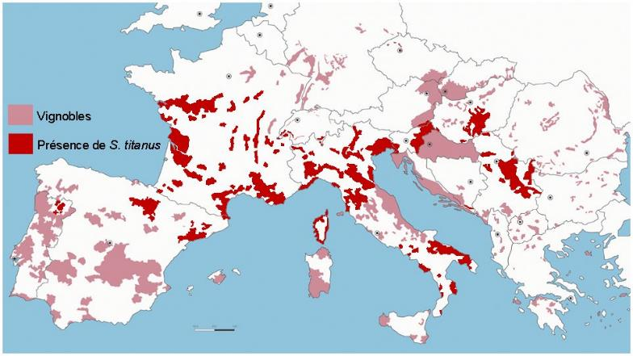
Flavescence Dorée
Krankheitsausbreitung
Aktuell ist die Krankheit überwiegend in Italien, Frankreich und Kroatien verbreitet. Ebenfalls präsent, jedoch in geringerem Ausmaß, ist die FD in Portugal, Spanien und Ungarn.

Slide 10
Flavescence Dorée
Krankheitsausbreitung
Die FD kann lediglich über ein Vektorinsekt übertragen werden und verursacht nur dann wirtschaftliche Verluste, wenn sowohl Phytoplasma als auch Insekt gleichzeitig im Weinberg anwesend sind. Aus disem Grund wird in den folgenden Folien über das Insektenmonitoring diskutiert.

Slide 11
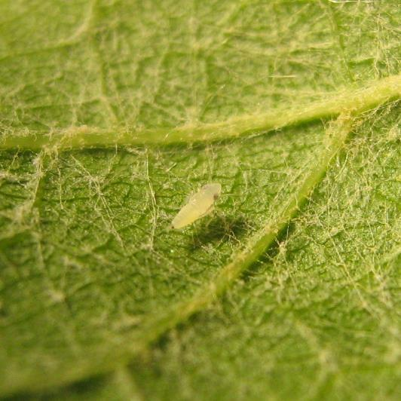
Flavescence Dorée
Scaphoideus titanus
Der wissenschaftliche Name des Vektorinsekts ist Scaphoideus titanus. Die ist Zikade ca. 5mm lang und saugt an den Leitbahnen der Weinrebe.

Slide 12
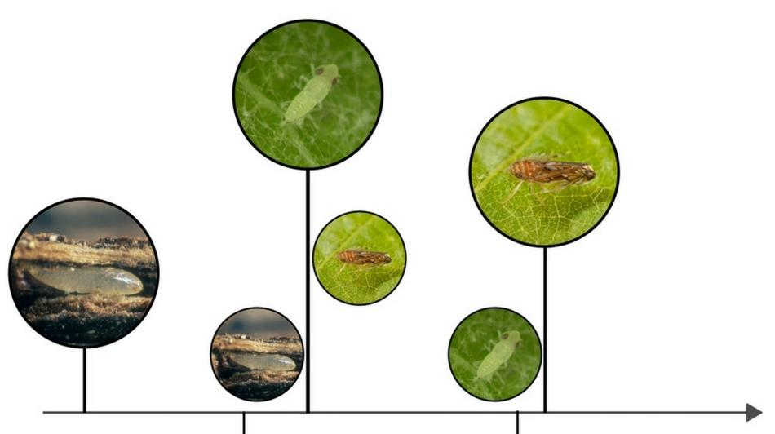
Flavescence Dorée
Scaphoideus titanus
Der Lebenszyklus von ST findet komplett auf der Weinrebe statt; ST lebt, ernährt und reproduziert sich auf der Blattunterseite der Pflanze.
Frühjahr
Sommer

Slide 13
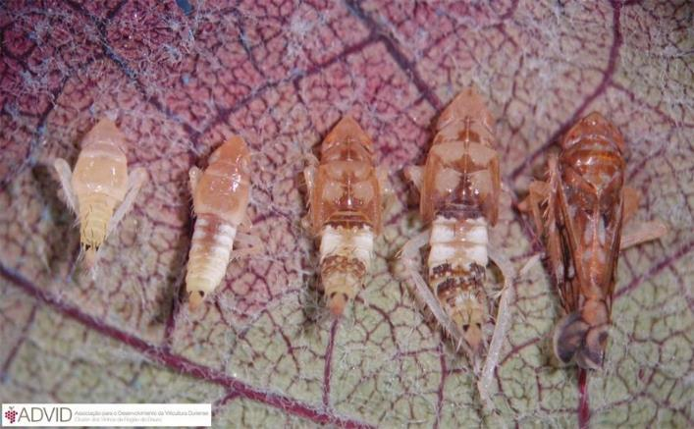
Flavescence Dorée
Scaphoideus titanus
ST hat nur eine Generation pro Jahr und überwintert als Ei unter der Rinde, um im Frühjahr zu schlüpfen. Nach 5 Nymphenstadien entwickelt sich ST zum Adulttier, welches als einzige der verschiedenen Entwicklungsstadien flugfähig ist.

Slide 14
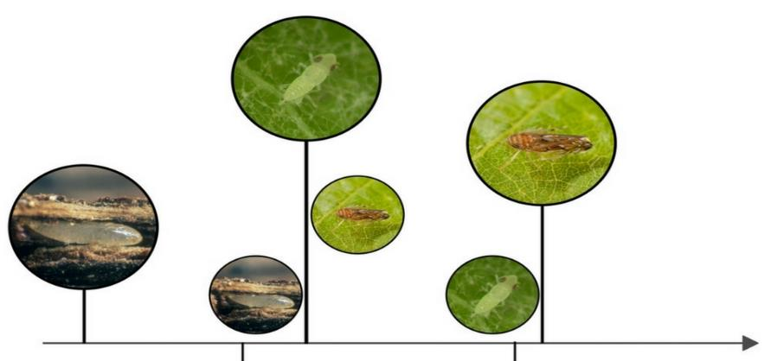
Flavescence Dorée
Scaphoideus titanus
Die Eier schlüpfen nicht alle zum gleichen Zeitpunkt, sodass im selben Weinberg sowohl adulte als auch juvenile Formen vorkommen können. Dies muss im Hinblick auf den Anwendungszeitpunkt von Insektiziden berücksichtigt werden.
Frühjahr
Sommer

Slide 15
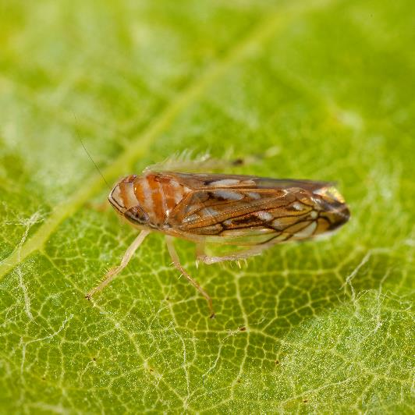
Flavescence Dorée
Scaphoideus titanus
Die Adulten sind für die Krankheitsausbreitung verantwortlich, da sie ab der Fähigkeit zu Fliegen von Pflanze zu Pflanze wandern.

Slide 16
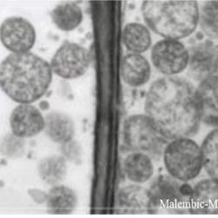
Flavescence Dorée
Phytoplasma Lebenszyklus
Das FD Phytoplasma ist ein zellwandloses Bakterium, welches sich im Phloem der Pflanze aufhält. Wenn ST an infizierten Reben saugt, wird sie infektiös.

Slide 17
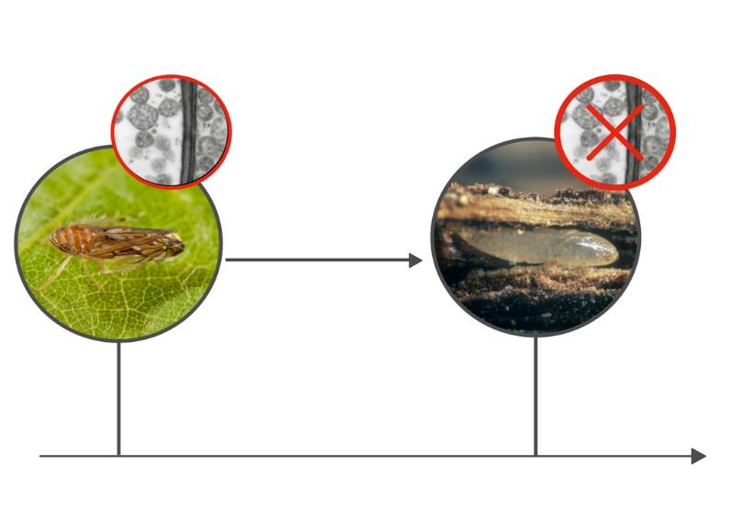
Flavescence Dorée
Phytoplasma Lebenszyklus
Nach einer Latenzzeit von 30 Tagen bleibt ST lebenslang infektiös. Die Krankheit kann nicht an die nächste Generation weitergeben werden. D.h. beim Schlupf der neuen Generation ist ST nicht infektiös.
Nächste Generation

Slide 18
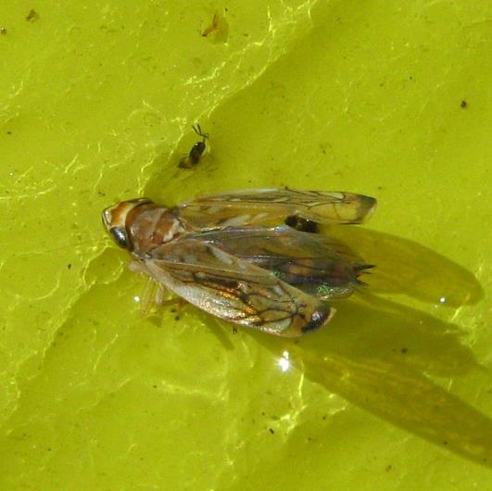
Flavescence Dorée
Monitoring von ST
Durch das Monitoring von ST kann die Population im Weinberg anhand von Farbtafeln abgeschätzt werden.
Durch die Attraktivität der Farbtafeln für ST bleiben die Insekten an der beleimten Fläche kleben und die Anzahl der Insekten in der Weinbergsfläche kann abgeschätzt werden.
Notes:
The best idea would be to have a plate physically to show to the class

Slide 19
Flavescence Dorée
Monitoring von ST
Das Monitoring von ST wird aus folgenden Gründen gemacht:
Feststellung des Auftretens adulter Tiere in der Anlage
Terminierung der Insektizidbehandlung
Untersuchung der Populationen über mehrere Jahre

Slide 20
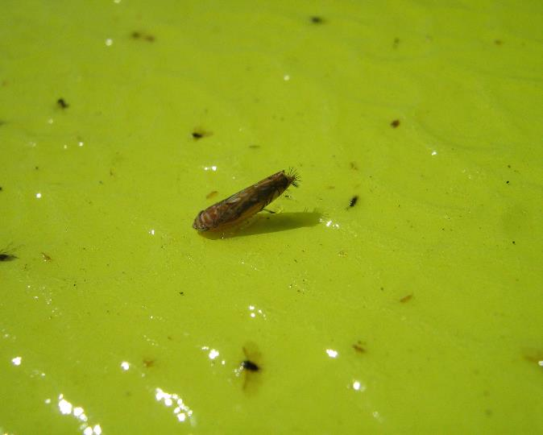
Flavescence Dorée
Durchführung des ST Monitorings
Für das Monitoring von ST wird eine Farbtafel verwendet, die für die Insekten attraktiv ist. Die Farbtafel ist beleimt, sodas die Tiere darauf kleben bleiben.

Slide 21
Flavescence Dorée
Durchführung des ST Monitorings
Die beleimten Farbtafeln können ab dem Larvenstadium L4 oder L5 aufgehängt werden, um das vorraussichtliche Auftreten der adulten Tiere festzustellen.

Slide 22
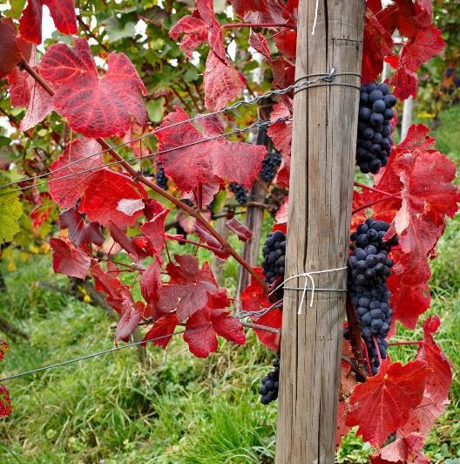
Flavescence Dorée
Durchführung des ST Monitorings
Es wird empfohlen, die Tafeln in eine Weinbergsfläche aufzuhängen, in der bereits eine ST Population vorhanden ist. Somit kann die Quantität und das Peak der ST Population beobachtet werden.

Slide 23
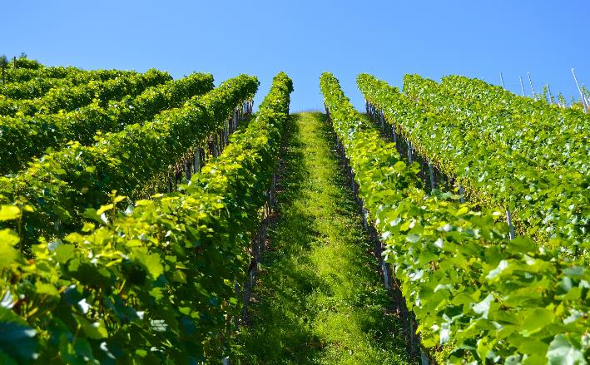
Flavescence Dorée
Durchführung des ST Monitorings
Die Farbtaflen können auch in symptomfreien Anlagen aufgehängt werden, um abzuschätzen, ob die Flavescence dorée zukünftig ein Problem werden könnte.

Slide 24
Flavescence Dorée
Durchführung des ST Monitorings
Für eine leichtere Handhabung können die Fallen am Draht befestigt werden.
Die Fallen sollten dabei so nahe wie möglich in der Blattzone hängen, da sich hier die adulten Tiere aufhalten.
Wenn die Fallen angebracht sind, sollten diese in einem Abstand von etwa ein bis zwei Wochen kontrolliert werden.

Slide 25
Flavescence Dorée
Quiz
Bitte beantworten Sie die folgenden Fragen
Notes:
(15 minutes)

Slide 26
Flavescence Dorée
Video-Clip

Slide 27
Flavescence Dorée
Quiz
Ergebnisse und Diskussion

Slide 28
Flavescence Dorée
Symptome
Die Flavescence dorée äußert mehrere Symptome, die in den folgenden Folien beschrieben werden.
Die Symptome können leicht mit denen anderer Krankheiten verwechselt werden. Nur wenn alle Symptome vorhanden sind, kann die Krankheit diagnostiziert werden.

Slide 29
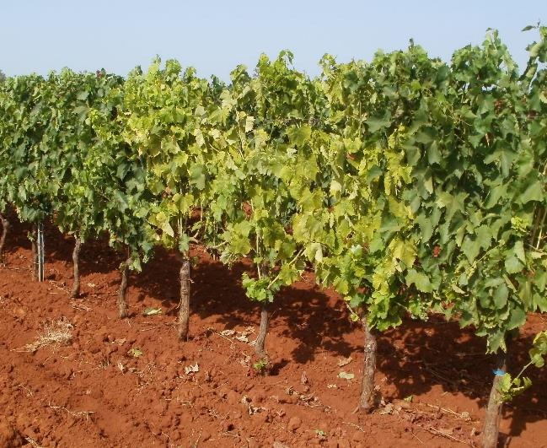
Flavescence Dorée
Symptome
Die Krankheit wurde Flavescence dorée genannt, da die Blätter infizierter Reben gelb werden (bei Weißweinsorten) und rot bei Rotweinsorten.

Slide 30
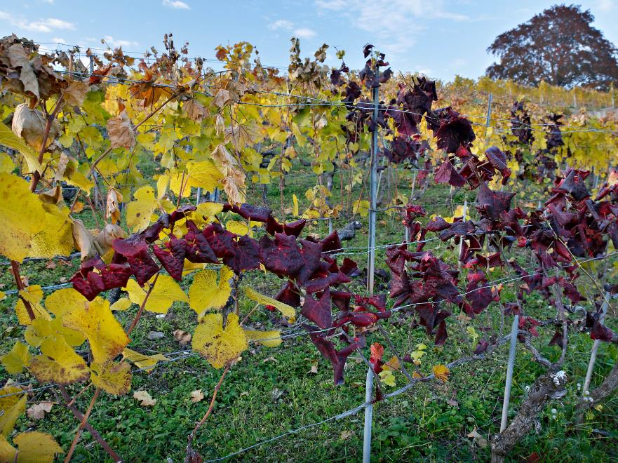
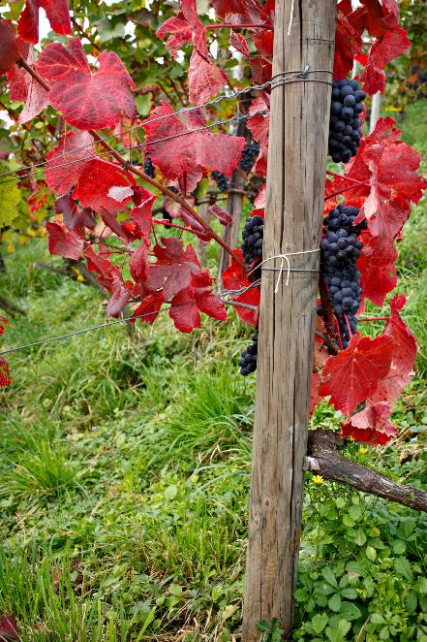
Flavescence Dorée
Symptome

Slide 31
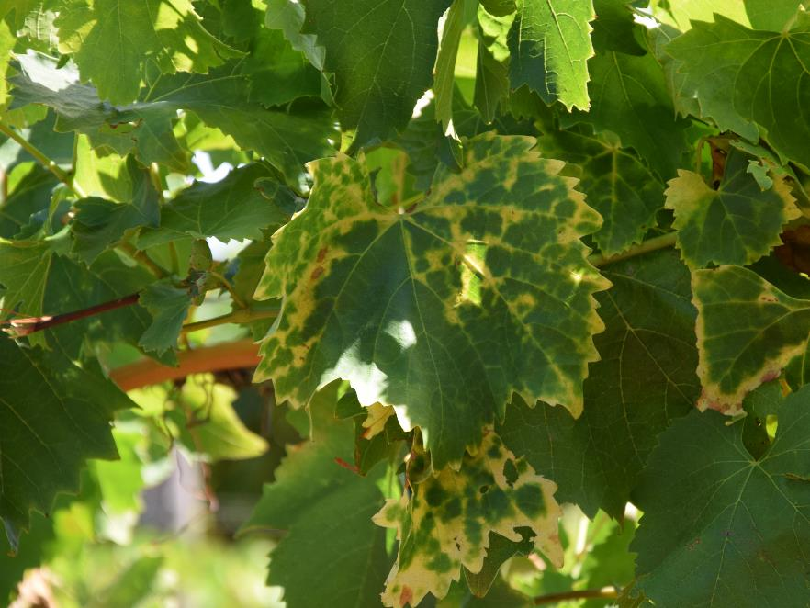
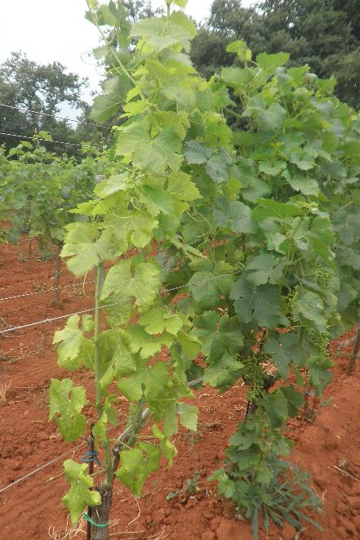
Flavescence Dorée
Symptome

Slide 32
Flavescence Dorée
Symptome
Wenn die infizierte Zikade an der Weinrebe gesaugt hat, beginnen die Blätter an den Blattadern gelb zu verfärben.

Slide 33
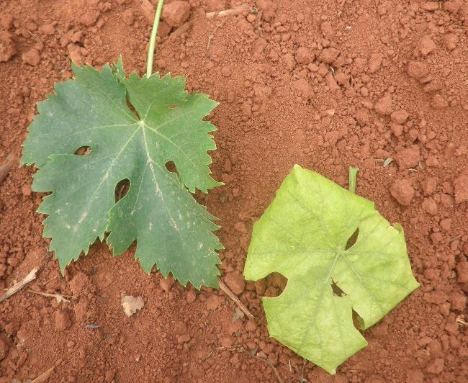
Flavescence Dorée
Symptome
Neben der Vergilbung rollen sich die Blatter nach unten ein.

Slide 34
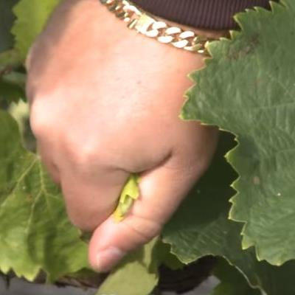
Flavescence Dorée
Symptome
Ein weiteres Symptome ist, dass die Blätter zerbröseln, wenn man sie in der Hand faltet.

Slide 35
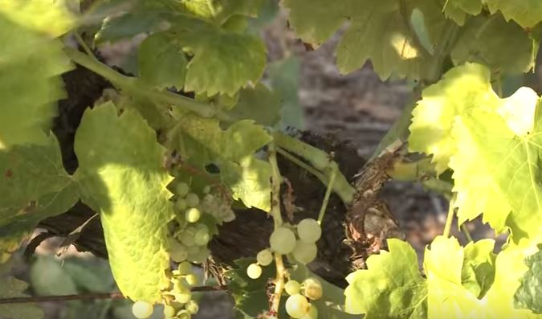
Flavescence Dorée
Symptome
Ein weiteres wichtiges Symptom ist die ausbleibende Lignifizierung der Triebe.

Slide 36
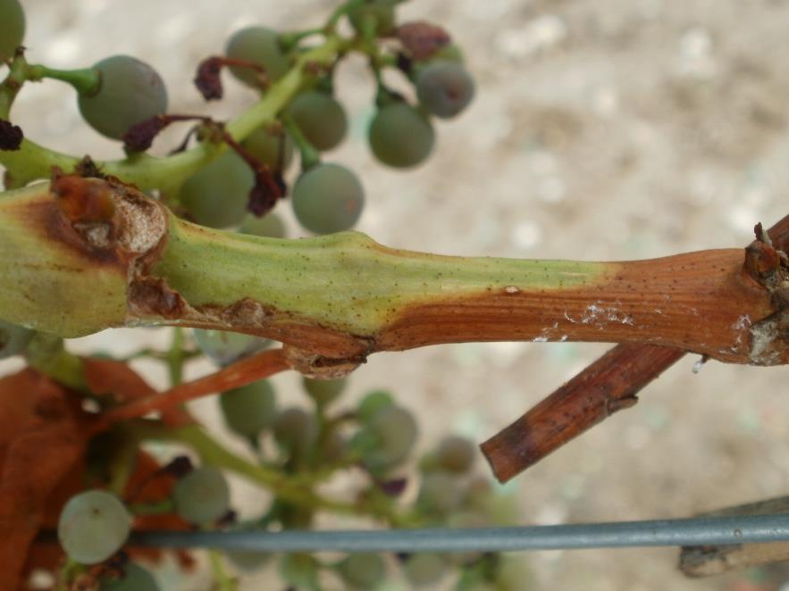
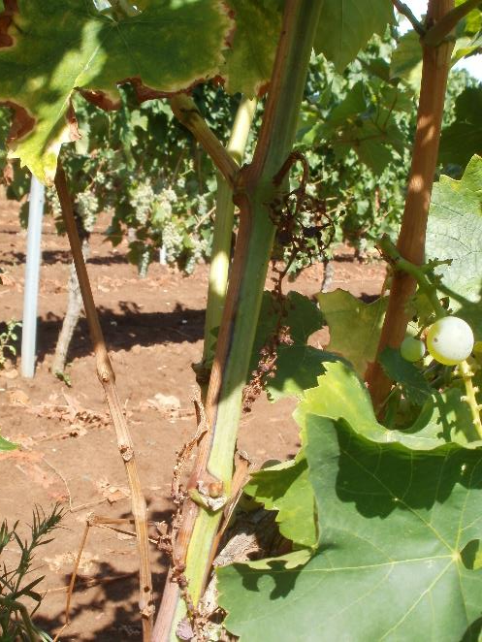
Flavescence Dorée
Symptome

Slide 37
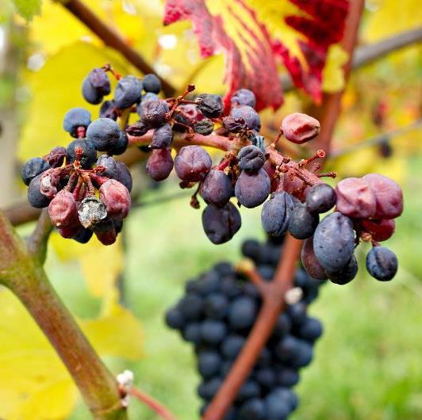
Flavescence Dorée
Symptome
Die Trauben sind kleiner und trocknen teilweise bzw. auch vollständig aus.

Slide 38
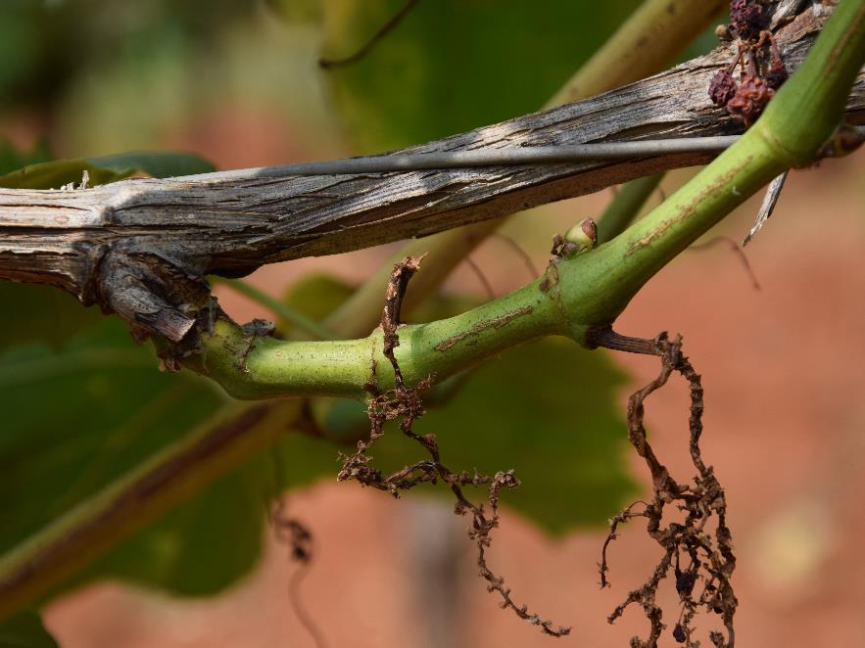
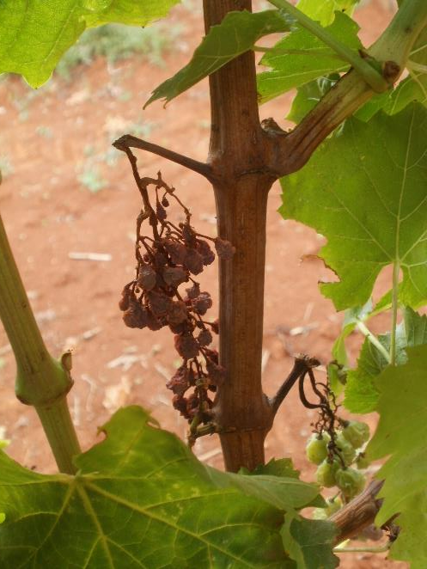
Flavescence Dorée
Symptome

Slide 39
Flavescence Dorée
Verwechslung von Symptomen
FD Symptome, insbesondere an den Blättern, können mit folgenden Symptomen verwechselt werden :
Saugschäden von Empoasca vitis
Symptome durch kühle Frühjahre
Herbizide
Esca Krankheit
Mangelsymptome

Slide 40
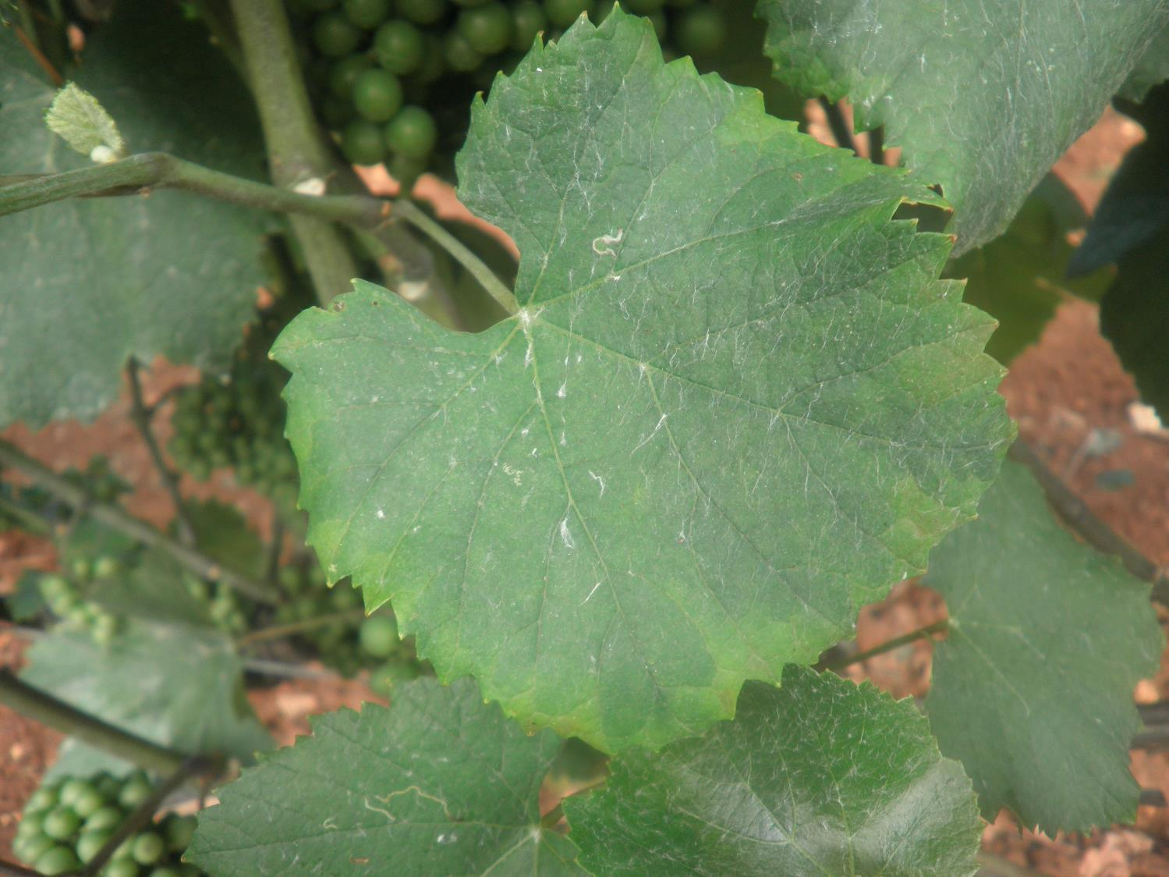
Flavescence Dorée
Saugschäden von Empoasca vitis

Slide 41
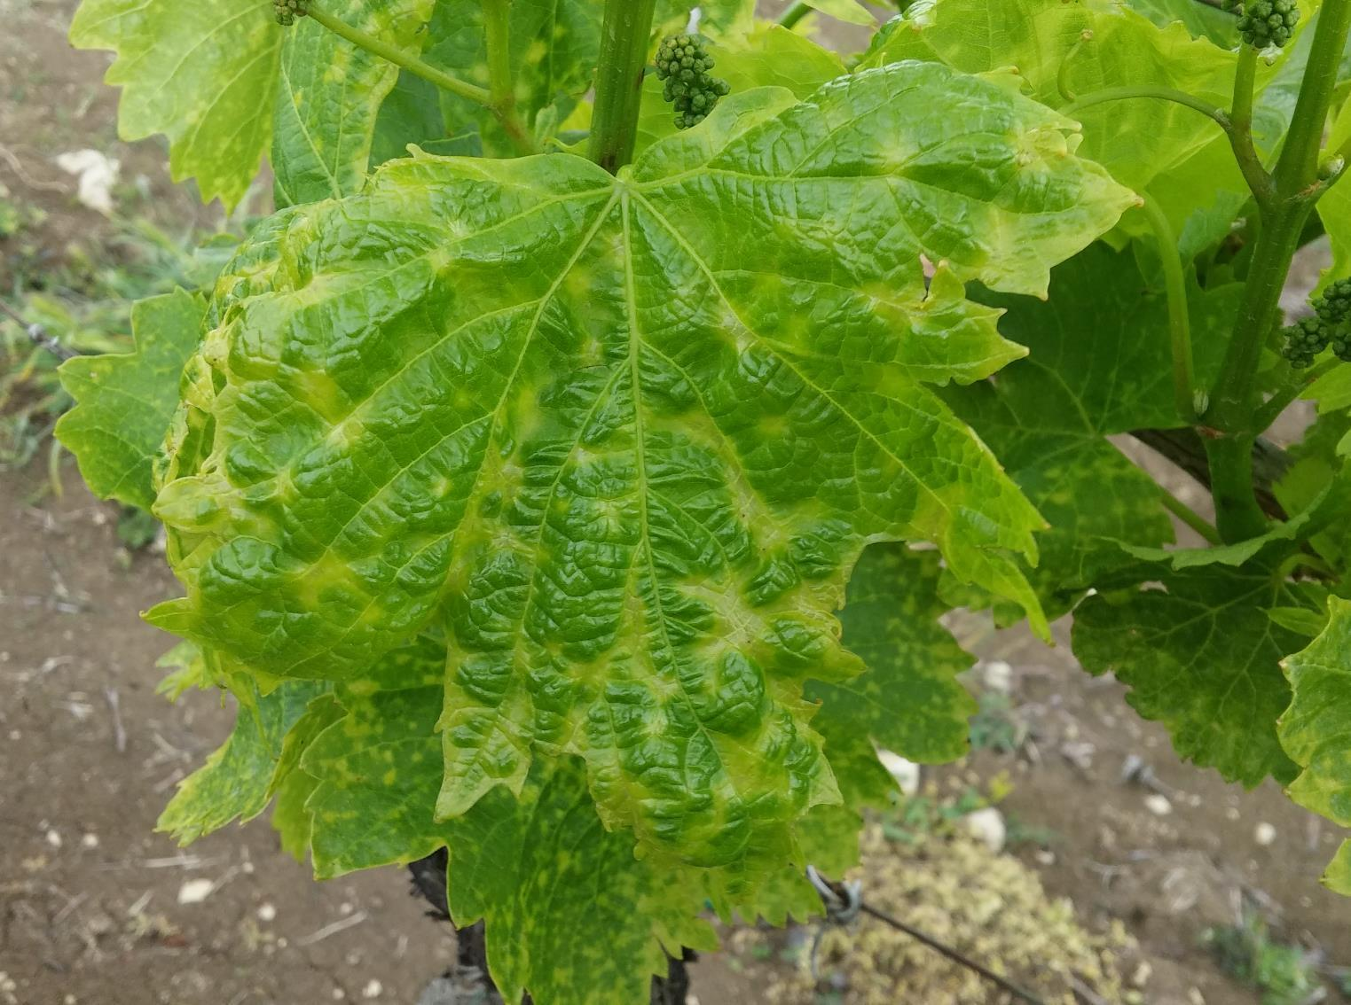
Flavescence Dorée
Symptome durch kalte Frühjahre

Slide 42
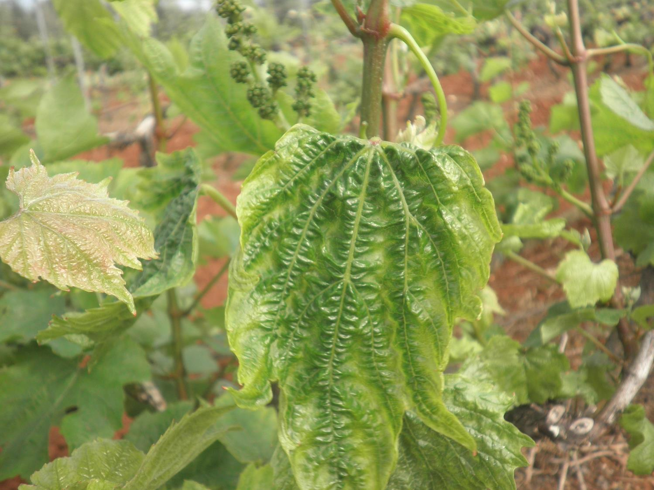
Flavescence Dorée
Herbizide

Slide 43
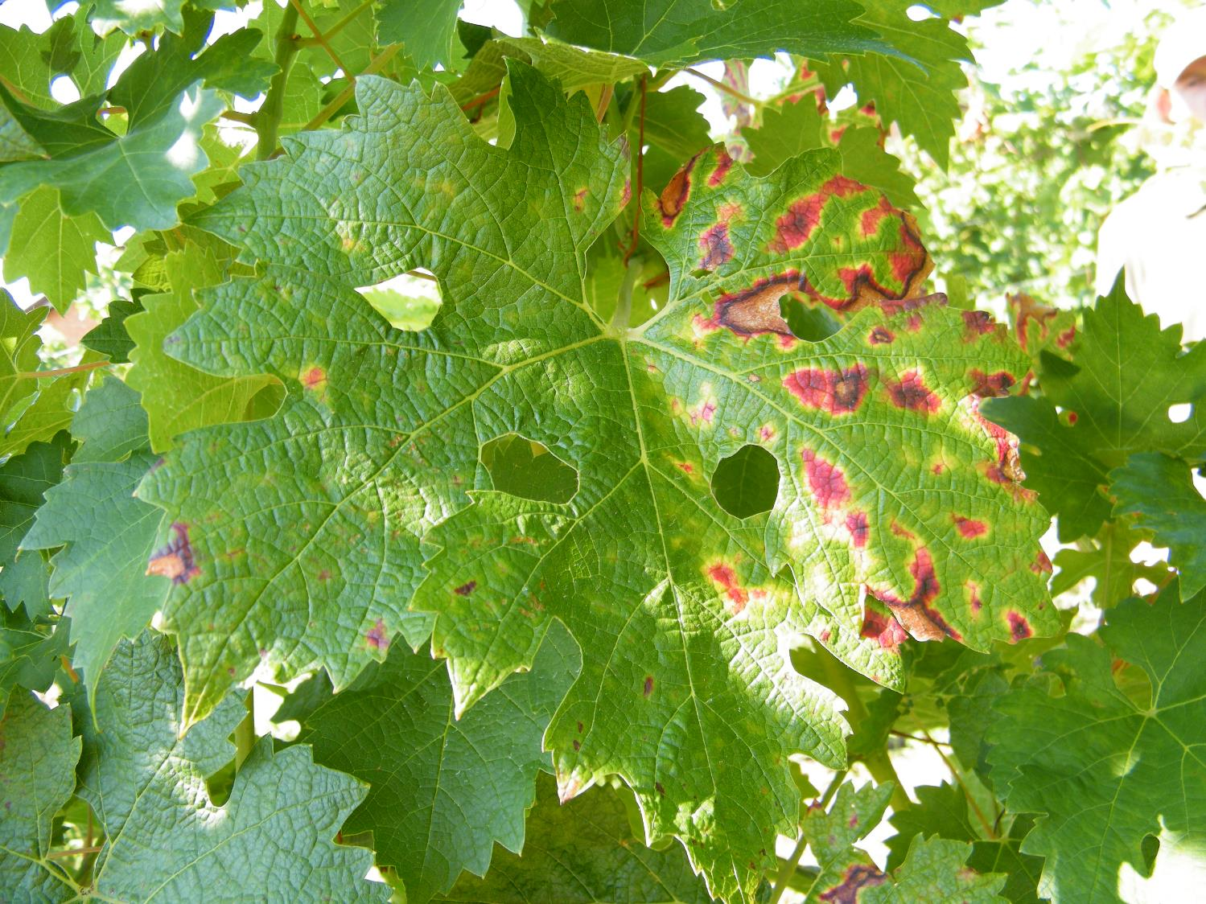
Flavescence Dorée
Esca Krankheit

Slide 44
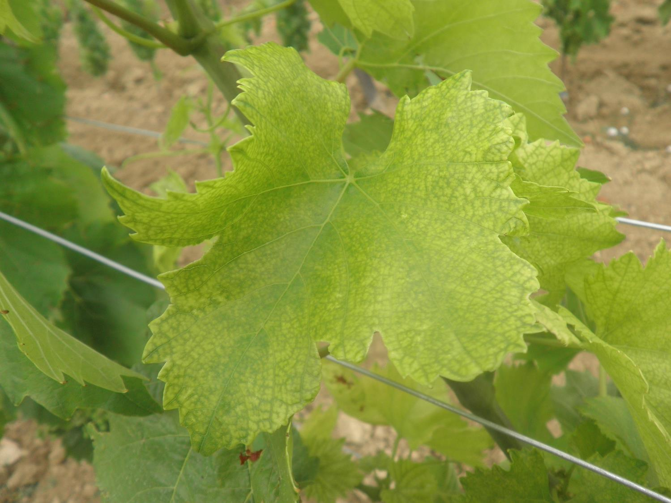
Flavescence Dorée
Mangelsymptome

Slide 45
Flavescence Dorée
Bois Noir
Die FD zeigt identische Synptome wie die Schwarzholzkrankheit. In der Rebanlage ist es nicht möglich diese beiden Krankheiten voneinander zu unterscheiden. Nur durch eine Analyse im Labor kann Gewissheit geschaffen werden.

Slide 46
Flavescence Dorée
Quiz
Bitte beantworten Sie die folgenden Fragen
Notes:
(15 minutes)

Slide 47
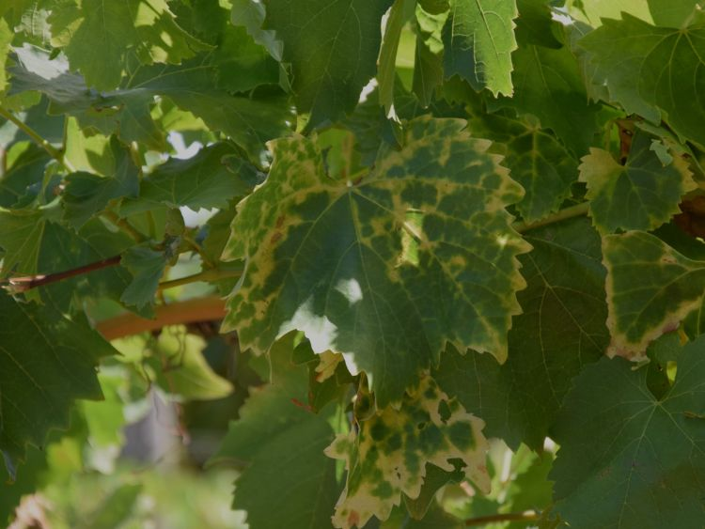
Flavescence Dorée
Quiz 1
Notes:
FD

Slide 48
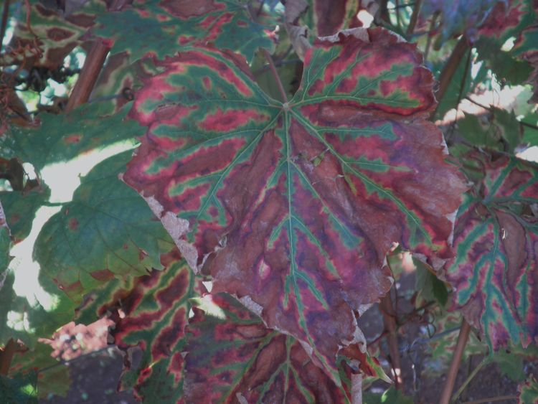
Flavescence Dorée
Quiz 2
Notes:
esca

Slide 49
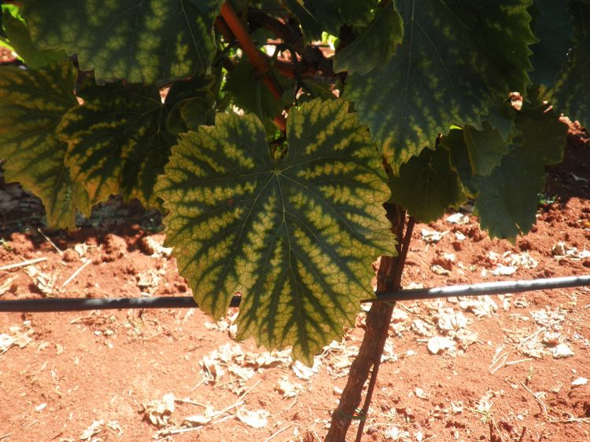
Flavescence Dorée
Quiz 3
Notes:
Mg deficit

Slide 50
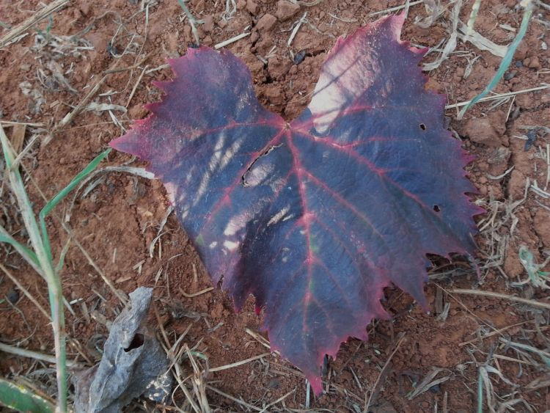
Flavescence Dorée
Quiz 4
Notes:
FD

Slide 51
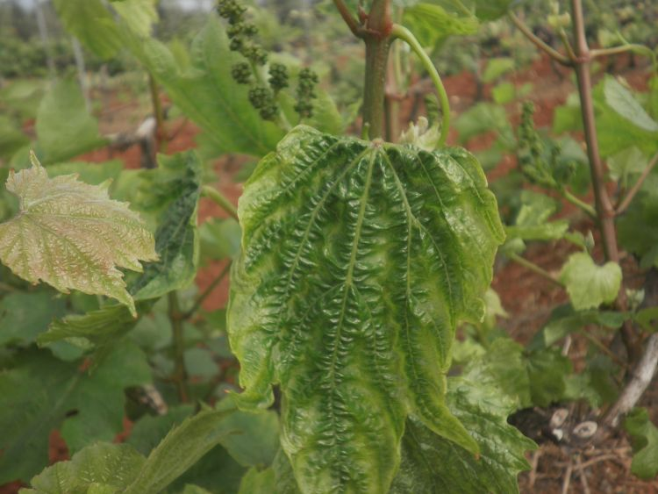
Flavescence Dorée
Quiz 5
Notes:
herbicide

Slide 52
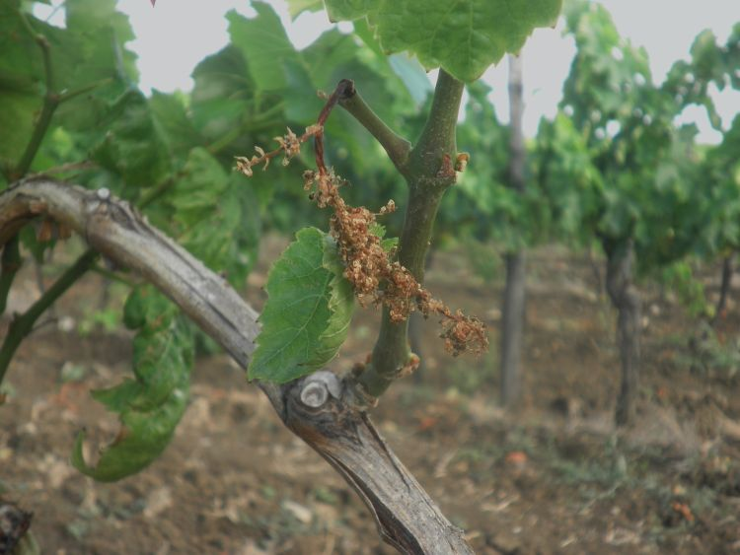
Flavescence Dorée
Quiz 6
Notes:
FD

Slide 53
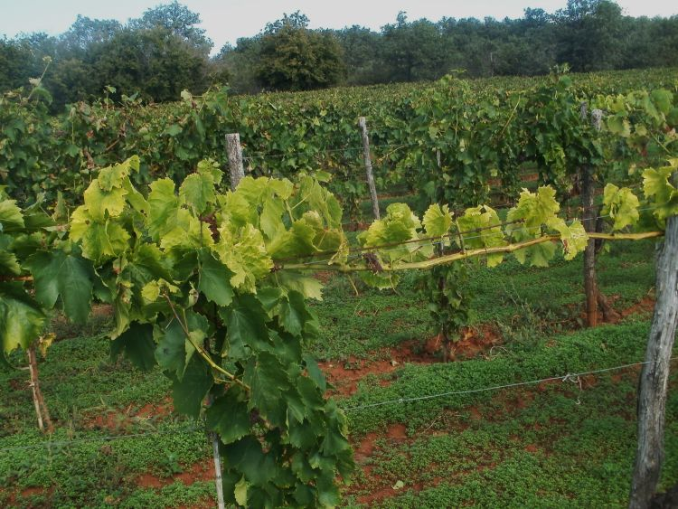
Flavescence Dorée
Quiz 7
Notes:
fd

Slide 54
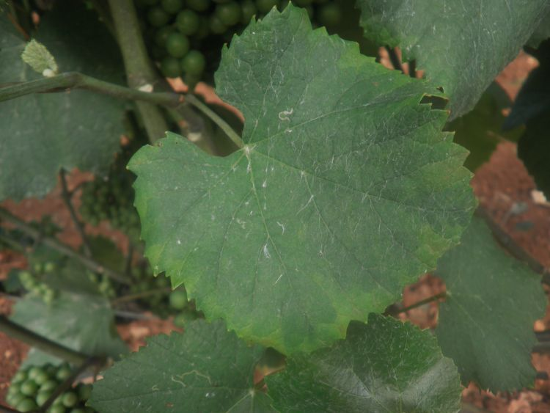
Flavescence Dorée
Quiz 8
Notes:
empoasca

Slide 55
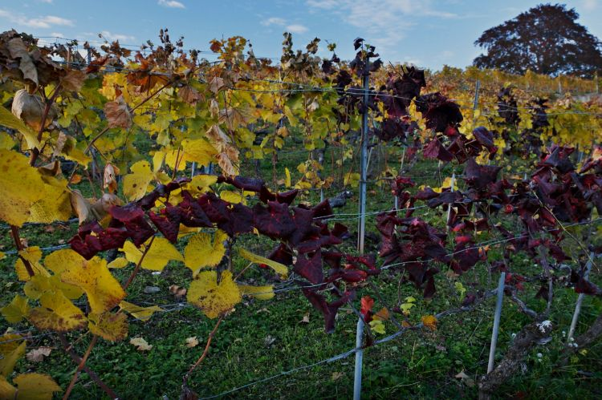
Flavescence Dorée
Quiz 9
Notes:
fd

Slide 56
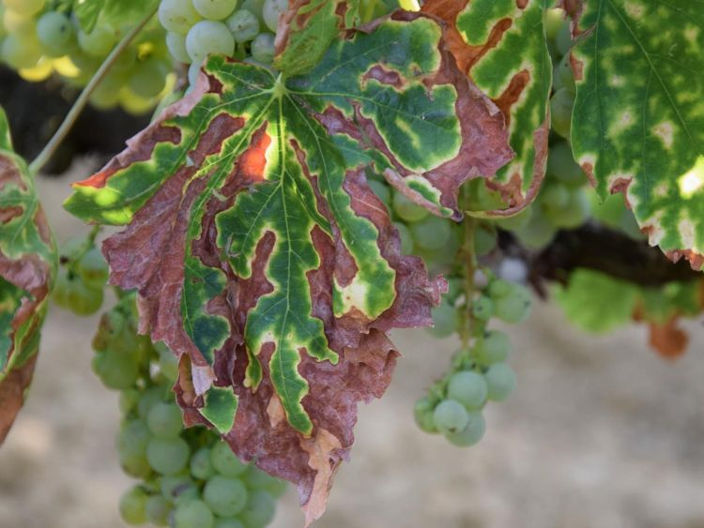
Flavescence Dorée
Quiz 10
Notes:
esca

Slide 57
Flavescence Dorée
Video-Clip

Slide 58
Flavescence Dorée
Quiz
Ergebnisse und Diskussion

